Slide 1
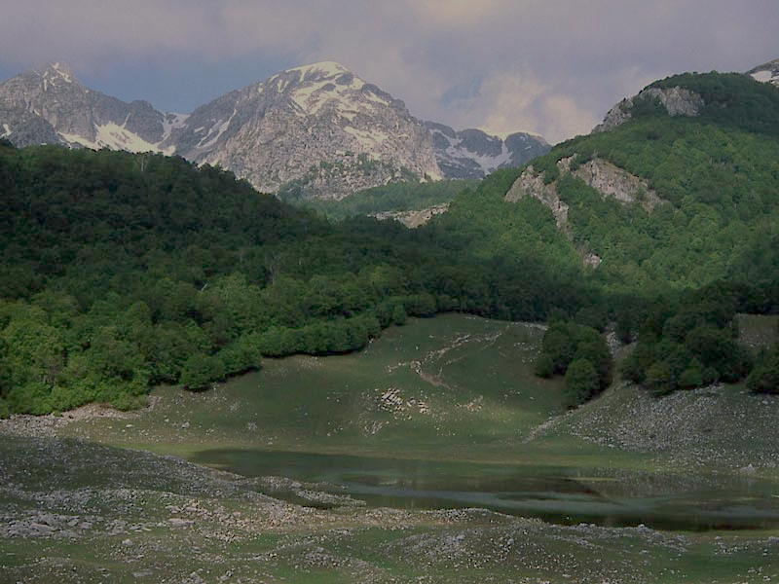
I parchi come laboratori di sviluppo sostenibile
Prof. G. Cannata
Presidente Parco Nazionale
d’Abruzzo, Lazio e Molise
Dialogo strutturato ”Parchi e Aree Protette”
Progetto #madebycitizen4cohesion
21 giugno 2021

Slide 2
Sommario
Di quali territori parliamo?
Quale visione, quali funzioni?
Quale dimensione attuativa e quali fabbisogni
Il cambio di paradigma culturale: comunicare le opportunità
1

Slide 3
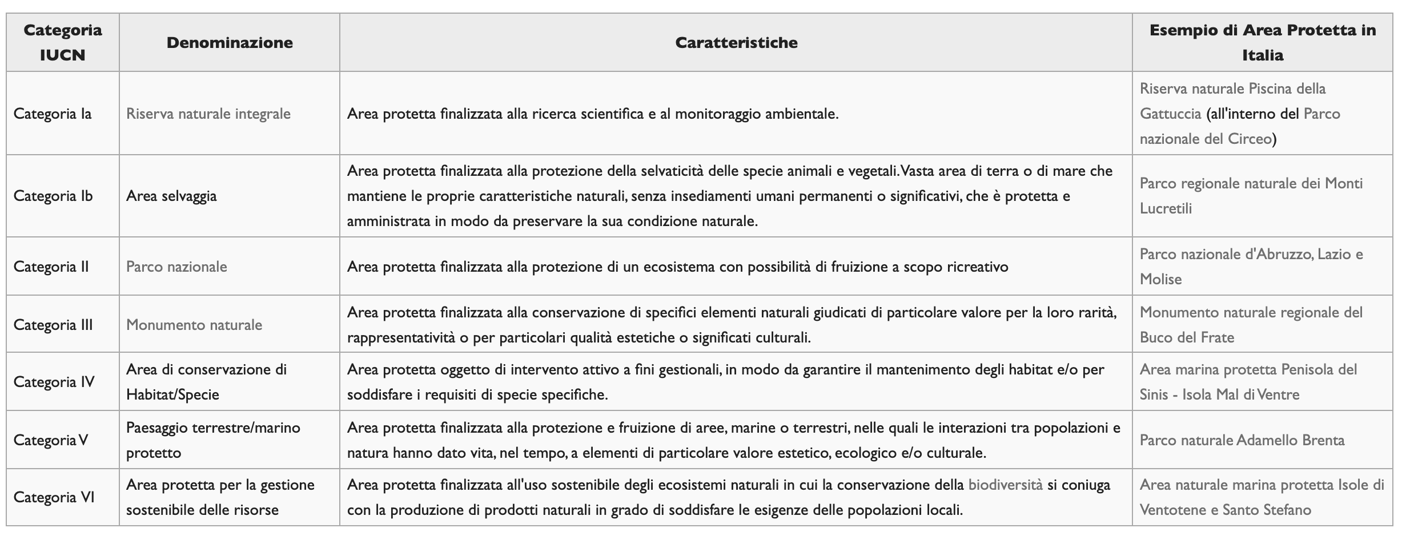
Quali territori?
Tipologie di aree protette secondo la classificazione IUCN
2

Slide 4
Il quadro politico normativo di riferimento
Livello nazionale → Legge Quadro sulle Aree Protette L. 394/1991
Livello comunitario
Direttiva Uccelli (Direttiva n. 79/409/CEE)
Direttiva Habitat (Direttiva 92/43/CEE)
Convenzione delle Alpi (1991)
Convenzione Europea del Paesaggio (2000)
Convenzione di Aarhus (2001)
Livello globale
Convenzione sulle zone umide di importanza internazionale - Convenzione di Ramsar (1971)
Convenzione sulla Diversità Biologica, CDB (1992)
Protocollo di Kyoto (1997)
Accordi di Parigi (2015)
3

Slide 5
Quali territori?
24 Parchi Nazionali → 1,5 milioni di ettari a terra e 71mila a mare.
871 Aree Protette → 3 milioni di ettari tutelati a terra, circa 2.850mila ettari a mare e 658 chilometri di costa di cui 134 Parchi Naturali Regionali e 365 Riserve Naturali Regionali
32 Aree Marine Protette → 222 mila ettari + due parchi sommersi e il Santuario internazionale dei mammiferi marini, con altri 2.5 milioni di ettari.
Parchi e Aree protette interessano circa l’11% del territorio nazionale.
502 comuni (circa il 6% dei comuni italiani), 717.724 di abitanti nei PN.
4.528 comuni italiani identificati con Siti Natura 2000.
2.613 siti della Rete Natura 2000 in Italia è costituita, al netto delle sovrapposizioni, per un totale di 6.414.546 ettari, di cui 5.826.775 a terra, pari al 19,3% del territorio nazionale e 587.771 ettari di superfici a mare.
4
Dati: MATTM e Unioncamere, 2018

Slide 6
Quali territori?
Il 50,9% della superficie dei Parchi Nazionali è utilizzata a scopi agricoli a livello nazionale tale quota è del 56,5% (il PNALM è il primo in Italia con una percentuale del 81%).
Il 42% delle superfici è occupata da boschi.
Ruolo delle produzioni tipiche DOP e IGP: Parmigiano Reggiano, mozzarella di bufala campana (DOP), il kiwi di Latina la patata della Sila (IGP), la lenticchia di Castelluccio di Norcia (IGP), il miele delle Dolomiti Bellunesi (DOP) e l’arancia e il limone del Gargano (ambedue IGP).
Ruolo dei 15 Parchi Nazionali montani.
… e non solo.
5
Dati: MATTM e Unioncamere, 2018

Slide 7
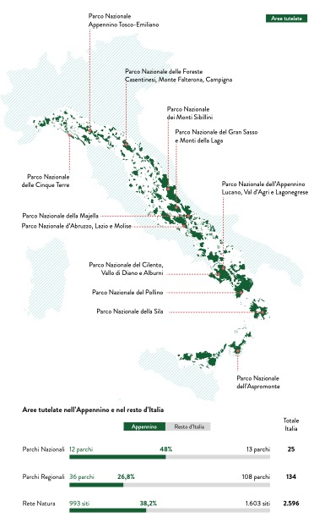
Quali territori?
Fonte: Symbola, 2018
6

Slide 8
Cosa è un parco?
Un'area di terra e/o mare particolarmente dedicata alla protezione e al mantenimento della diversità biologica e delle risorse naturali e culturali associate, e gestita attraverso mezzi legali o altri mezzi efficaci” (IUCN, 1994).
I parchi nazionali sono costituiti da aree terrestri, fluviali, lacuali o marine che contengono uno o più ecosistemi intatti o anche parzialmente alterati da interventi antropici, una o più formazioni fisiche geologiche, geomorfologiche, biologiche, di rilievo internazionale o nazionale per valori naturalistici, scientifici, estetici, culturali, educativi e ricreativi tali da richiedere l'intervento dello Stato ai fini della loro conservazione per le generazioni presenti e future (L. 394/91 art. 2).
7

Slide 9
Quali fabbisogni?
I nessi organici tra conservazione delle risorse ecologiche/dimensione socio-culturale e sistema produttivo possono saldarsi all’interno delle aree protette e in particolare negli ambiti montani.
Territori frequentemente luogo di persistente sottoutilizzazione del potenziale territoriale.
I rapporti tra comunità locali e strutture economiche svolgono un ruolo determinante nel presiedere i delicati equilibri ambientali → questione ambientale ⇔ questione sociale ⇔ questione economica.
Le criticità connesse allo stato di attuazione dei Piani dei Parchi e dei Regolamenti: tempi lunghi, sfide urgenti.
Le disuguaglianze territoriali (di reddito, di ricchezza, sociali, di riconoscimento) → Efficienza ed equità.
Il ruolo del capitale umano (e i fabbisogni).
Il ruolo dei servizi ecosistemici e la loro “contabilizzazione”.
8

Slide 10
Cosa è un parco?
Come è cambiato il ruolo dei territori protetti nel tempo? → Le nuove funzioni che si accompagnano a tutela e conservazione.
Diversità biologica, diversità culturale e diversità istituzionale.
I Parchi come agenzie di sviluppo territoriale, come laboratori → come catalizzatori di processi endogeni di sviluppo sostenibile (ambientale, economico, sociale, culturale, istituzionale).
I parchi come sistema di esperienze e di conflitti verso buone pratiche.
9

Slide 11
Come liberare il potenziale?
L’innovazione istituzionale, confini amministrativi e ruolo delle classi dirigenti locali → Quali sono le entità politico-amministrative più idonee ad attuare le politiche?
Quale ruolo possono ricoprire gli Enti Parco come piattaforme di innovazione istituzionale in aree interne (e di formazione per le classi dirigenti locali burocratico-amministrative)?
I limiti amministrativi e le conflittualità tra livelli di governo: possono i confini del Parco determinare limiti che facilitano esternalità positive e consentano il consolidamento del ruolo di istituzioni formali e informali innovative per la gestione di beni e servizi pubblici, aggregando preferenze e conoscenze locali? (l’esperienza delle Zone Economiche Ambientali)
Quale allocazione territoriale degli interventi e fondi → l’esplicitazione dei risultati attesi in termini territoriali (ex ante, vedi FD, 2021)
10

Slide 12
Come liberare il potenziale?
Comunicare le opportunità (oltre i vincoli).
Il ruolo e la percezione del benchmarking: Il valore delle azioni innovative (da adottare come esperimentali), e il riconoscimento e la promozione dello sperimentalismo e della mobilitazione degli attori locali.
Si registrano segnali di innovazione legati al tessuto imprenditoriale e all’attivismo di alcuni soggetti della società civile, ma è necessario promuovere interventi che incentivino i soggetti locali a investire e rischiare scoraggiando pratiche di free riding locali e di estrazione della rendita dell’azione pubblica che lo scenario in atto (PNRR, l’avvio di fiscalità di vantaggio cfr. ZEA), potrebbero favorire.
Come l’offerta di nuovi beni e servizi pubblici può promuovere imprenditorialità e innovazione? → Capacità di attrarre investimenti privati
11

Slide 13
Come liberare il potenziale?
Innovazione
POR
FSE
FESR
FONDO DI COESIONE
FEASR/PAC
PNRR
…
Agroalimentare
Gestione delle foreste
?
Artigianato
Imprenditoria e immigrazione
Strutture culturali in aree interne
Mobilità sostenibile
…
Chi? Come? Quanto? Tempi?
Dai settori agli ambiti tematici
Politiche per i parchi come politiche territoriali
12

Slide 14
Alcune considerazioni finali
Il processo di apprendimento e la cultura d’impresa, incoraggiando la diffusione e l’applicazione di pratiche (e metriche) di valutazione delle sperimentazioni volte a comprendere “cosa funziona” e “cosa non funziona” (benchmarking), in percorsi di apprendimento e di partecipazione.
Il ruolo degli Enti parco e il coordinamento territoriale (+ Regioni) (cfr. evidenze emergenza sanitaria)
13

Slide 15
Grazie dell'attenzione!
presidente@parcoabruzzo.it

